Slide 1




Program rozwijania umiejętności dla pracowników młodzieżowych
Budowanie umiejętności samodzielnego działania i życia w niezależności Opracowane przez: OTB Europe

Slide 2

Efekty Nauki
Po ukończeniu tego modułu zdobędziesz następującą wiedzę, umiejętności i postawy.
L01. L02. L03.
Zdobędziesz
Poznasz przydatne
narzędzia, które
Zrozumiesz
sposoby, aby
pomogą w
kluczowe idee
pomóc młodzieży w
budowaniu
samodzielności i
rozwijaniu
autonomii, zaufania i
niezależnego życia
umiejętności
zachęcaniu do
dla młodych osób z
podejmowania
aktywnego
niepełnosprawności
decyzji, komunikacji
uczestnictwa w życiu
ą intelektualną i
i zarządzania swoim
osobistym i
psychospołeczną.
życiem.
politycznym.

Slide 3
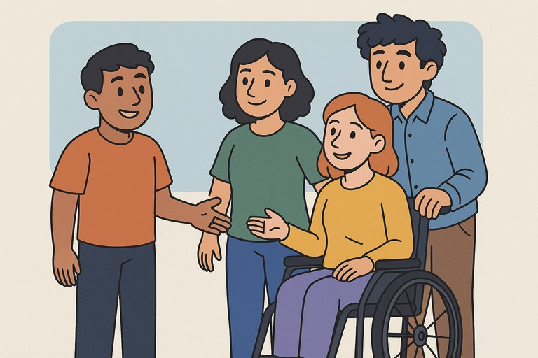
Wstęp
Rozwijanie umiejętności samodzielnego działania i życia w niezależności
Młodzi ludzie z niepełnosprawnością intelektualną i psychospołeczną często spotykają przeszkody nie tylko w angażowaniu się w politykę, ale także w codziennym podejmowaniu decyzji, komunikacji i samodzielności. Bez umiejętności i wsparcia, które umożliwiają niezależne życie i obronę swoich praw, pełna integracja staje się wyzwaniem.
Ten moduł dostarcza pracownikom młodzieżowym inkluzywne narzędzia oparte na prawach, które wspierają samorzecznictwo oraz umiejętności samodzielnego życia. Są one kluczowe nie tylko dla osobistego rozwoju, ale także dla umożliwienia aktywnego uczestnictwa w życiu obywatelskim i politycznym – co jest głównym celem projektu SPARK oraz Strategii UE na rzecz praw osób z niepełnosprawnościami (2021–2030).

Slide 4

Kluczowe Zagadnienia
Planowanie skoncentrowane na osobie
Podejście, które umieszcza młodego człowieka w sercu wszystkich planów i decyzji, z szacunkiem dla jego głosu, celów i życiowych doświadczeń.
Samorzecznictwo
Umiejętność samodzielnego reprezentowania swoich interesów, wyrażania swoich
potrzeb i preferencji oraz decyzji. W kontekście
podejmowania świadomych
niepełnosprawności, samorzecznictwo to zarówno prawo, jak i umiejętność, którą warto świadomie rozwijać.
Samodzielne życie
Prawo do podejmowania decyzji o swoim życiu i życia z jak największą niezależnością – z pomocą lub bez. Obejmuje to zarządzanie codziennymi obowiązkami, budowanie relacji i poruszanie się w różnych systemach.
Rola pracownika młodzieżowego
Pracownicy młodzieżowi są twórcami rozwoju, a nie strażnikami wsparcia.
Ich zadaniem jest:
Promowanie możliwości wyboru i kontroli w życiu młodych ludzi.
Dostosowanie sposóbów komunikacji, aby była przyjazna i pełna szacunku.
Zachęcanie do brania udziału w podejmowaniu decyzji.
Stwarzanie okazji do rozwijania umiejętności w przyjaznym i bezpiecznym otoczeniu.

Slide 5
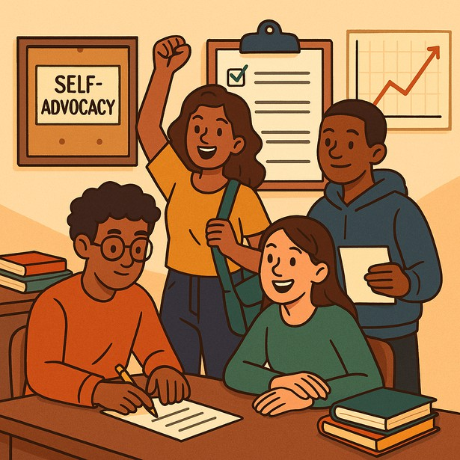
Samorzecznictwo
Samorzecznictwo to zdolność do rozumienia i wyrażania swoich potrzeb, praw oraz preferencji. Jest to szczególnie istotne dla młodych ludzi z niepełnosprawnością intelektualną i psychospołeczną, którzy często są pomijani w podejmowaniu decyzji dotyczących ich życia.
Dla wielu osób decyzje o edukacji, zdrowiu, mieszkaniu czy zaangażowaniu obywatelskim są podejmowane przez członków rodziny, specjalistów lub różne instytucje. Samorzecznictwo oddaje moc jednostce – wspierając młodych ludzi w przejmowaniu kontroli nad swoją przyszłością.
Kluczowe elementy samorzecznictwa to:
Świadomość dotycząca praw (na przykład wynikających z Konwencji ONZ o prawach osób z niepełnosprawnościami)
Pewność siebie w wyrażaniu swojego zdania – na spotkaniach, w miejscach publicznych lub w codziennych sytuacjach
Wsparcie w podejmowaniu decyzji — dzięki dostępowi do informacji i zaufanym przyjaciołom

Slide 6
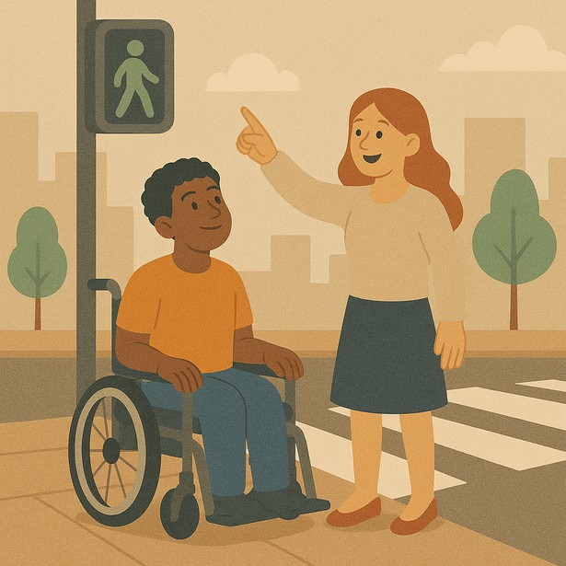
Czym jest życie na własnych zasadach?
Życie niezależne to coś więcej niż tylko życie w pojedynkę. To wolność i wsparcie, które pozwalają nam żyć według własnych zasad.
Obejmuje to:
Podejmowanie decyzji dotyczących stylu życia
Wybór osoby, która Cię wspiera i sposób, w jaki to robi
Dostęp do usług, transportu i możliwości w naszej społeczności
W przypadku młodych osób z niepełnosprawnościami, rozwijanie umiejętności samodzielnego życia może obejmować:
Zarządzanie czasem i codzienne zadania
Zarządzanie finansami i planowanie budżetu
Poruszanie się w systemach opieki zdrowotnej, edukacji i mieszkalnictwa Prośba o pomoc lub używanie narzędzi wspierających
Te umiejętności rozwijają się dzięki praktyce, a pracownicy młodzieżowi mają ważną rolę w
wspieraniu tego rozwoju.

Slide 7

Przeszkody i sposoby ich pokonania
Młodzież z niepełnosprawnością intelektualną i psychospołeczną często zmaga się z następującymi trudnościami:
nadmierną ochroną, która ogranicza rozwój samodzielności, stygmatyzacją oraz niskimi oczekiwaniami wobec ich dorosłego życia, informacjami przekazywanymi w sposób zbyt skomplikowany lub niedostosowany do ich potrzeb,
brakiem realnych możliwości dokonywania wyborów oraz wyrażania własnego zdania w procesach decyzyjnych.

Slide 8
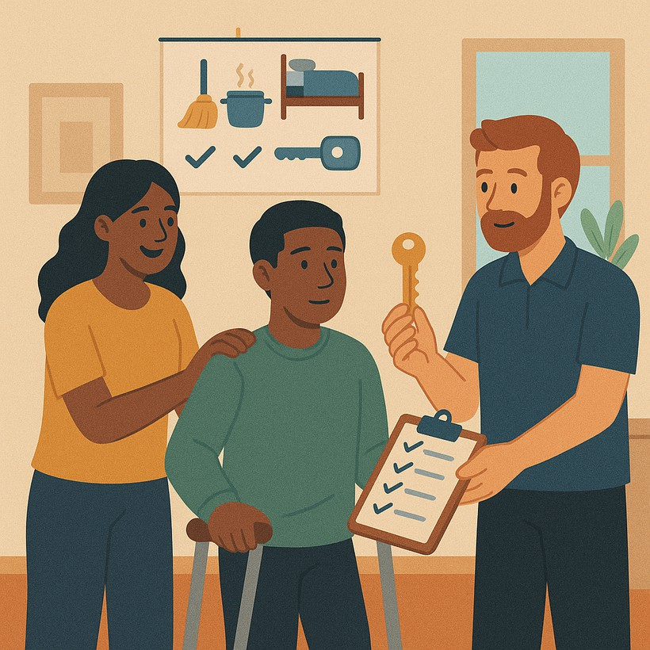
Pracownicy młodzieżowi mogą wspierać w następujący sposób:
stosując formaty informacji, które są łatwe do przeczytania i zrozumienia lub oparte na wizualizacji,
oferując ustrukturyzowane wsparcie w podejmowaniu decyzji, modelując komunikację opartą na wzajemnym szacunku oraz jasnym ustalaniu granic,
zachęcając do podejmowania wyzwań i kontrolowanego ryzyka w bezpiecznym i wspierającym środowisku.

Slide 9

Wspieranie dowodów za pomocą danych
„Wpływ samostanowienia na wyniki młodzieży z niepełnosprawnością po zakończeniu szkoły” (Michael L. Wehmeyer i współpracownicy, 2012, Uniwersytet w Kansas)
W badaniu długoterminowym obserwowano 80 młodych osób z niepełnosprawnością intelektualną i rozwojową przez okres od jednego do trzech lat po ukończeniu szkoły średniej.
Uczestników podzielono na dwie grupy:
Grupa A uczestniczyła w intensywnym, ustrukturyzowanym szkoleniu z zakresu samostanowienia i
samorzecznictwa, obejmującym m.in. wyznaczanie celów, podejmowanie decyzji oraz rozwijanie umiejętności samoregulacji.
Grupa B korzystała ze standardowych form wsparcia, jednak nie uczestniczyła w zorganizowanym szkoleniu dotyczącym samostanowienia.

Slide 10
Wspieranie dowodów za pomocą danych
Wyniki badania Zatrudnienie:
73% młodych osób z Grupy A podjęło zatrudnienie w ciągu roku po zakończeniu edukacji. Dla porównania, w Grupie B wskaźnik ten wyniósł 43%.
Niezależność życiowa:
40% uczestników z Grupy A mieszkało samodzielnie lub częściowo samodzielnie. W Grupie B odsetek ten wyniósł 23%.
Zaangażowanie społeczne i obywatelskie:
Młodzież z Grupy A znacznie częściej uczestniczyła w życiu społecznym i obywatelskim, w tym w działaniach takich jak głosowanie czy udział w spotkaniach społecznych.

Slide 11
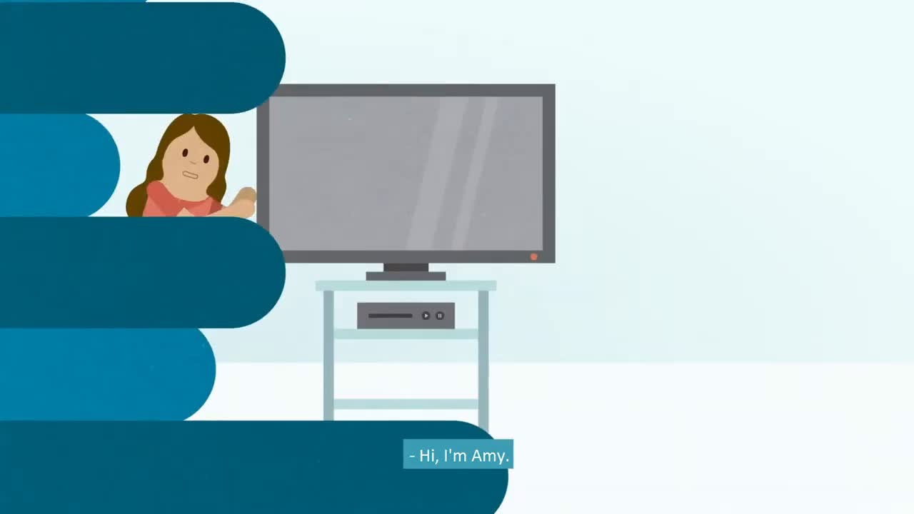

Slide 12
Ćwiczenie 1 – „Moje decyzje, mój głos”
7
Cel:
Pomóc uczestnikom zrozumieć, w jaki sposób wspierać młode osoby w podejmowaniu własnych decyzji, bez przejmowania nad nimi kontroli.
Czas trwania: 30 minut Wielkość grupy: 3–5 osób Materiały: karty sytuacyjne, papier do flipchartów, markery
Przebieg ćwiczenia:
Rozdaj uczestnikom karty z opisami sytuacji z życia codziennego, na przykład:
„Idę do lekarza bez osoby towarzyszącej”,
„Wybór stroju na rozmowę kwalifikacyjną”,
„Podjęcie decyzji o udziale w lokalnym spotkaniu politycznym”.
Każda grupa omawia, w jaki sposób można wesprzeć młodą osobę w dokonaniu wyboru w danej sytuacji, tak aby:
dostarczyć niezbędnych informacji,
pomóc rozważyć możliwe opcje i konsekwencje,
pozostawić ostateczną decyzję po stronie młodej osoby.
Po zakończeniu pracy w grupach uczestnicy krótko prezentują swoje wnioski na forum.

Slide 13

Ćwiczenie 1 – „Moje decyzje, mój
7
Praca w grupach:
Grupy zapisują praktyczne pomysły wspierające samodzielne podejmowanie decyzji, na przykład:
przekazywanie informacji w dostępnych i zrozumiałych formatach,
stworzenie przestrzeni na spokojne, samodzielne rozważenie dostępnych opcji,
wykorzystywanie materiałów wizualnych, symboli lub piktogramów w celu ułatwienia zrozumienia.
Dzielenie się rezultatami:
Następnie grupy prezentują swoje pomysły pozostałym uczestnikom.
Pytanie podsumowujące:
Co w praktyce oznacza szanowanie czyjejś niezależności i prawa do samostanowienia?

Slide 14
Aktywność 2 – „Niezależne życie: plan dnia”
7
Cel: Zachęcenie uczestników do opracowywania ustrukturyzowanych, codziennych planów zajęć, dostosowanych do potrzeb, możliwości i mocnych stron młodych osób.
Czas trwania: 40 minut Materiały: duży szablon harmonogramu dnia, wizualne ikony lub naklejki, długopisy
Przebieg ćwiczenia:
Prowadzący przedstawia przykład chaotycznego rozkładu dnia młodej osoby, która doświadcza trudności w zakresie samodzielności i organizacji czasu.
Następnie każda grupa otrzymuje zadanie stworzenia wizualnego, krok po kroku planu dnia, który w czytelny sposób uwzględnia:
przerwy na posiłki,
czas przeznaczony na odpoczynek, hobby lub spotkania z rówieśnikami, czynności związane z higieną osobistą i dbaniem o siebie.
Grupy prezentują swoje harmonogramy i krótko omawiają, w jaki sposób zaproponowana struktura może wspierać większą niezależność młodej osoby.

Slide 15
Aktywność 2 – „Niezależne życie: plan dnia”
7
Elementy wsparcia do uwzględnienia:
Podczas opracowywania planów dnia uczestnicy powinni wziąć pod uwagę następujące strategie wsparcia: stosowanie alarmów, timerów lub wizualnych przypomnień,
wyznaczanie stref spokoju lub przestrzeni przyjaznych sensorycznie,
angażowanie wsparcia ze strony rówieśników lub członków rodziny.
Prezentacja planów:
Grupy dzielą się przygotowanymi harmonogramami z pozostałymi uczestnikami. Dyskusja podsumowująca:
W trakcie wspólnej rozmowy omówione zostają następujące kwestie:
z jakimi potencjalnymi trudnościami mogą mierzyć się młode osoby wdrażające taką codzienną rutynę,
w jaki sposób pracownicy młodzieżowi mogą elastycznie dostosować wsparcie, aby pomóc w pokonywaniu tych wyzwań, jednocześnie wzmacniając samodzielność młodych ludzi.

Slide 16

Wskazówki dla młodzieżowych pracowników
Rozpocznij od głosu młodej osoby
Zawsze zaczynaj od zapytania młodej osoby, co chciałaby osiągnąć. Wspieraj jej cele, marzenia i wybory, nawet jeśli różnią się od oczekiwań otoczenia. Samorzecznictwo zaczyna się od bycia wysłuchanym.
Wspieraj podejmowanie decyzji
Zachęcaj do dokonywania codziennych wyborów, takich jak: co założyć, gdzie usiąść czy czy wziąć udział w danej aktywności.
Regularne podejmowanie decyzji wzmacnia poczucie sprawczości, pewność siebie i niezależność.
Rozdziel zadania na wyraźne kroki
Dziel złożone czynności na proste, zrozumiałe etapy. Wykorzystuj jasny język oraz materiały wizualne, aby ułatwić zrozumienie i wykonanie zadania.
Przykład: Umyj ręce → Wybierz kanapkę → Włóż do tostera.
Szanuj granice
Ucz, że mówienie „nie” jest w porządku, i traktuj odmowę młodej osoby poważnie.
Autonomia oznacza prawo do wyrażania zgody lub jej braku oraz do decydowania o sobie.
Jeżeli chcesz, mogę przygotować skróconą wersję tych wskazówek do plakatu, prezentacji lub materiałów szkoleniowych.

Slide 17

Które z tych stwierdzeń najlepiej opisuje samorzecznictwo?
7
A. Powiadamianie innych o tym, czego młoda osoba pragnie w swoim imieniu
B. Zostawienie młodym ludziom wszystkich decyzji do podjęcia bez
jakiejkolwiek pomocy
C. Pomaganie młodym ludziom w wyrażaniu swoich potrzeb,
podejmowaniu decyzji i opowiadaniu o sobie
D. Staraj się unikać podejmowania decyzji, żeby nikt nie czuł się zestresowany.

Slide 18

Które z tych stwierdzeń najlepiej opisuje samorzecznictwo?
7
A. Powiadamianie innych o tym, czego młoda osoba pragnie w swoim imieniu
B. Zostawienie młodym ludziom wszystkich decyzji do podjęcia bez
jakiejkolwiek pomocy
C. Pomaganie młodym ludziom w wyrażaniu swoich potrzeb,
podejmowaniu decyzji i opowiadaniu o sobie
Samorzecznictwo to wspieranie młodych ludzi w wyrażaniu siebie i podejmowaniu działań w swoim imieniu.
D. Staraj się unikać podejmowania decyzji, żeby nikt nie czuł się zestresowany.

Slide 19
Jaki jest fajny sposób na
wspieranie niezależnego życia?
7
A. Staraj się unikać błędów za wszelką cenę.
B. Wydawaj zawsze jedno duże polecenie na raz
C. Stwórz z nimi codzienną rutynę, używając pomocy wizualnych.
D. Skup się tylko na sprawach politycznych.

Slide 20
Jaki jest fajny sposób na
wspieranie niezależnego życia?
7
A. Staraj się unikać błędów za wszelką cenę.
B. Wydawaj zawsze jedno duże polecenie na raz
C. Stwórz z nimi codzienną rutynę, używając pomocy wizualnych.
Wizualne, uporządkowane rutyny wspierają rozwijanie umiejętności życiowych i pomagają w redukcji stresu.
D. Skup się tylko na sprawach politycznych.

Slide 21
Dlaczego tak istotne jest, aby szanować słowa młodej osoby, która mówi „nie”?
7
A. Żeby nie było kłótni
B. Szanuj ich prawo do wyznaczania granic
C. Bo zawsze mają rację
D. Żeby szybko zakończyć rozmowę

Slide 22

Dlaczego tak istotne jest, aby szanować słowa młodej osoby, która mówi „nie”?
7
A. Żeby nie było kłótni
B. Szanuj ich prawo do wyznaczania granic
Mówienie „nie” to ważny element niezależności i podejmowania decyzji.
D. Żeby szybko zakończyć rozmowę
C. Bo zawsze mają rację

Slide 23
Wnioski
7
Kształtowanie umiejętności samorzecznictwa oraz życia w możliwie największej niezależności nie polega wyłącznie na nauce codziennych obowiązków. To przede wszystkim proces budowania tożsamości młodych ludzi, ich poczucia sprawczości oraz sposobu, w jaki są postrzegani przez otoczenie.
Jako pracownik młodzieżowy masz wyjątkową możliwość realnego wpływu na ten proces:
twórz przestrzenie, w których młodzi ludzie mogą aktywnie kierować własnym życiem, przekazuj odpowiedzialność, oferując wsparcie bez nadmiernej kontroli, konsekwentnie stój na straży ich praw, głosu i dokonywanych wyborów – każdego dnia.
Warto pamiętać:
Autonomia nie oznacza konieczności radzenia sobie ze wszystkim samodzielnie. Oznacza zdolność do podejmowania decyzji, wyznaczania własnego kierunku oraz sięgania po pomoc wtedy, gdy jest ona potrzebna.
Uczestnictwo zaczyna się w codziennym życiu – w drobnych decyzjach, zwykłych działaniach i rozmowach, w
których młodzi ludzie są słuchani, traktowani poważnie i doceniani.
Włączanie społeczne to coś więcej niż sama obecność. To realny głos, wpływ na otoczenie oraz poszanowanie godności każdej osoby.

Slide 24









Finansowane przez Unię Europejską. Wyrażone opinie i poglądy są wyłącznie poglądami autora lub autorów i niekoniecznie odzwierciedlają stanowisko Unii Europejskiej ani Europejskiej Agencji Wykonawczej ds. Edukacji i Kultury (EACEA). Ani Unia Europejska, ani instytucja przyznająca grant nie ponoszą za nie odpowiedzialności.

